Slide 1
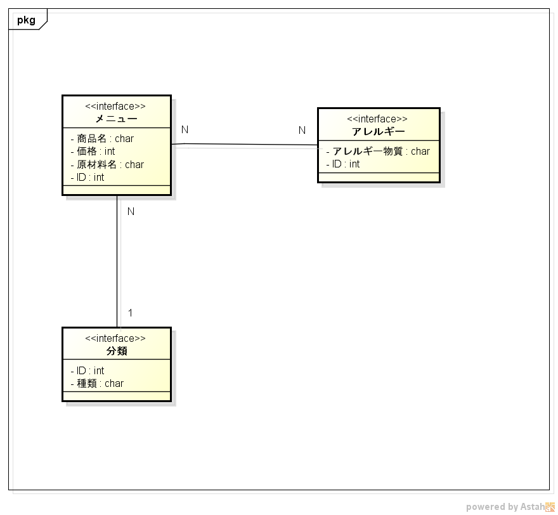
６班
チームリーダー：木戸 喜隆
テーマ：アセットライブラリ
※大学内のカフェの名前です
データモデリング図：

Slide 2
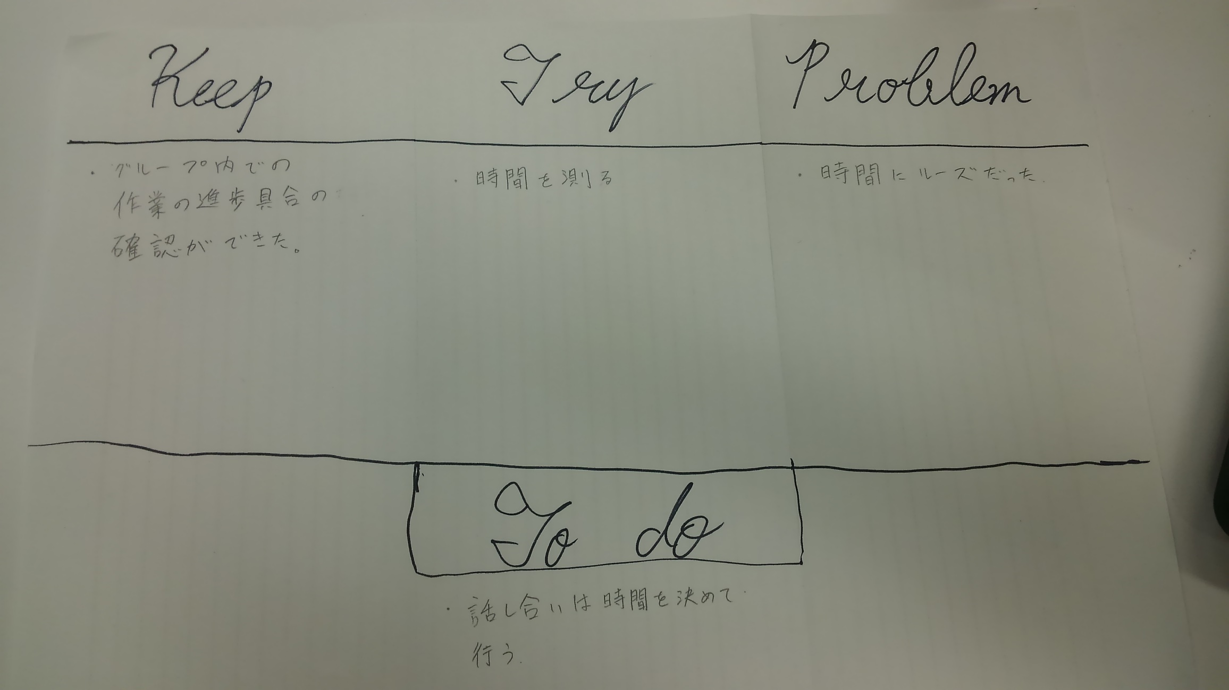
振り返り(KPT)：

